Slide 1

^{PREZENTACJA DLA KLASY 1 SP}
^{DO LEKCJI 27}
„PÓJDŹMY WSZYSCY DO STAJENKI”

Slide 2
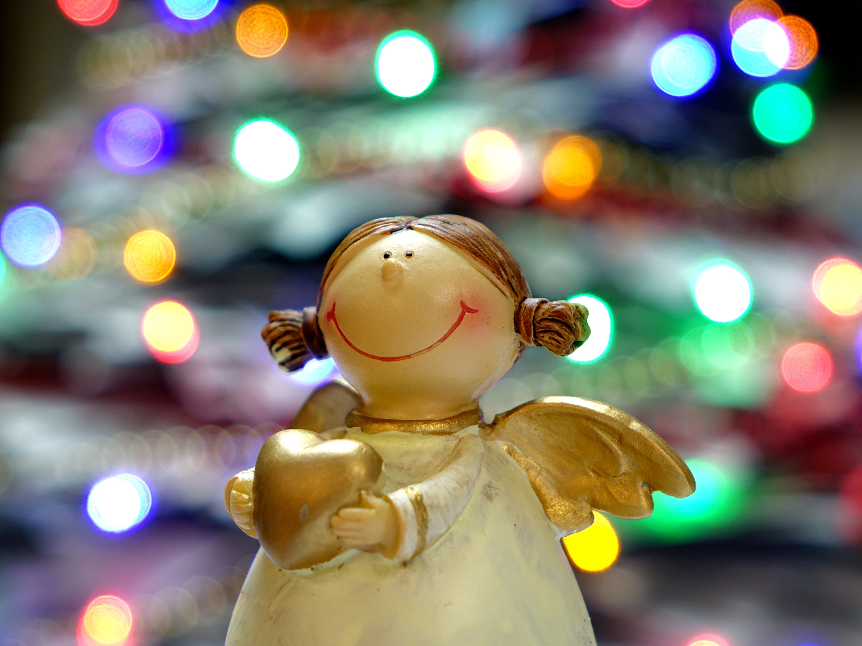

KOLĘDY – PIEŚNI O BOŻYM NARODZENIU

Slide 3
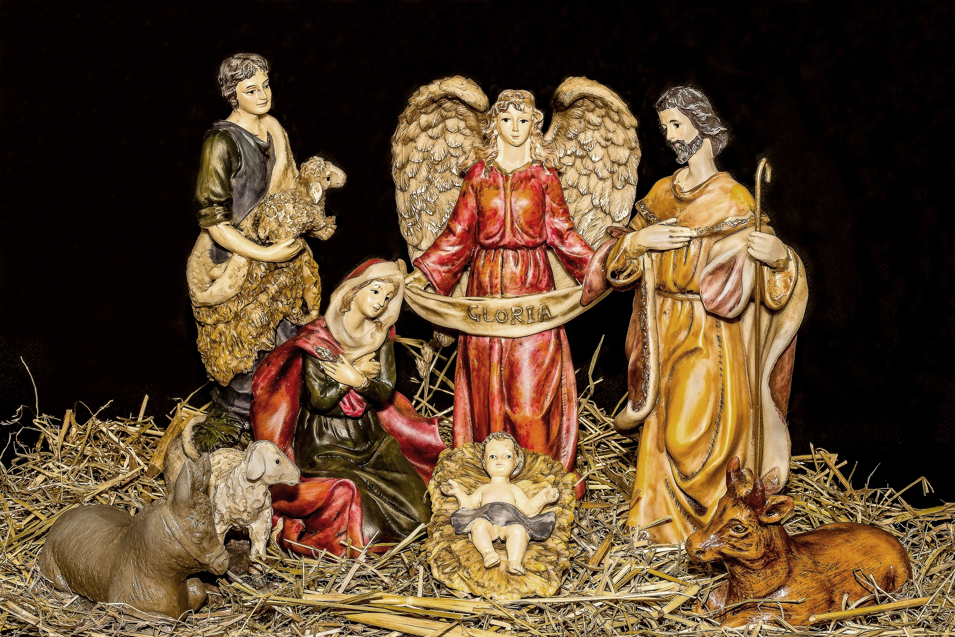
Dzisiaj w Betlejem, dzisiaj
w Betlejem wesoła nowina,
że Panna czysta, że Panna czysta
Porodziła Syna.
Chrystus się rodzi,
nas oswobodzi,
anieli grają, króle witają,
pasterze śpiewają, bydlęta klękają,
cuda, cuda ogłaszają.
Maryja Panna, Maryja Panna
Dzieciątko piastuje
i Józef Święty, i Józef Święty
On ją pielęgnuje.
Choć w stajeneczce, choć
w stajeneczce Panna Syna rodzi,
przecież On wkrótce, przecież
On wkrótce ludzi oswobodzi.
1

Slide 4
Pójdźmy wszyscy do stajenki,
do Jezusa i Panienki!
Powitajmy Maleńkiego i Maryję Matkę Jego
Powitajmy Maleńkiego i Maryję Matkę Jego.
Witaj, Jezu ukochany,
od patriarchów czekany,
od proroków ogłoszony,
od narodów upragniony.
Od proroków ogłoszony,
od narodów upragniony.
Witaj, Dzieciąteczko w żłobie, wyznajemy Boga w Tobie.
Coś się narodził tej nocy,
byś nas wyrwał z czarta mocy.
Coś się narodził tej nocy,
byś nas wyrwał z czarta mocy.
2

Slide 5
Wśród nocnej ciszy głos się rozchodzi:
„Wstańcie, pasterze,
Bóg się wam rodzi.
Czym prędzej się wybierajcie,
do Betlejem pośpieszajcie
przywitać Pana”.
Poszli, znaleźli Dzieciątko w żłobie
z wszystkimi znaki, danymi sobie.
Jako Bogu cześć Mu dali,
a witając zawołali z wielkiej radości:
„Ach, witaj, Zbawco z dawna żądany,
tyle tysięcy lat wyglądany!
Na Ciebie króle, prorocy
czekali, a Tyś tej nocy
nam się objawił”.
I my czekamy na Ciebie, Pana,
a skoro przyjdziesz na głos kapłana,
padniemy na twarz przed Tobą,
Wierząc, żeś jest pod osłoną
chleba i wina.
3

Slide 6
Przybieżeli do Betlejem pasterze,
Grając skocznie Dzieciąteczku na lirze.
Chwała na wysokości, chwała na wysokości, a pokój na ziemi.
Oddawali swe ukłony w pokorze
Tobie z serca ochotnego, o Boże!
Chwała na wysokości...
Anioł Pański sam ogłosił te dziwy,
których oni nie słyszeli, jak żywi.
Chwała na wysokości...
4

Slide 7
^{BIBLIOGRAFIA}
Jesteśmy w rodzinie Pana Jezusa. Podręcznik dla klasy pierwszej szkoły podstawowej, red. ks. prof. J. Szpet, D. Jackowiak. Wydawnictwo Święty Wojciech, Poznań 2012, s. 64-65.
Śpiewnik kościelny ks. Jana Siedleckiego, Wydanie XLI, red. ks. W. Kałamarz, ks. A. Ziółkowski, Wydawnictwo Instytutu Teologicznego Księży Misjonarzy, Kraków 2015.
^{FOTOGRAFIE}
^{pixabay.com}
5

